Slide 1



Desmos sous toutes ses coutures
Stéphanie Rioux, RÉCIT MST
Jocelyn Dagenais, CSSDHR
Atelier AB3

Slide 2

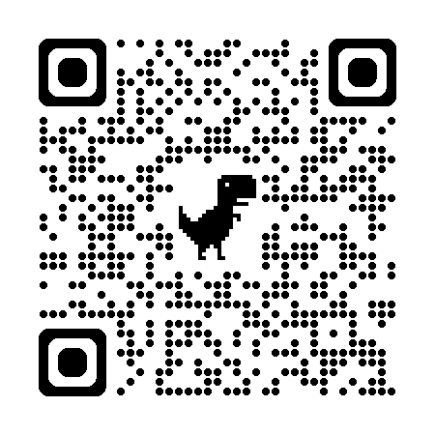
Desmos sous toutes ses coutures
FCC 2024
8 octobre, 9h à 11h
recitmst.qc.ca/desmos08102024
Page Campus FCC
Notes:
http://recitmst.qc.ca/desmos08102024
https://campus.recit.qc.ca/mod/page/view.php?id=23025

Slide 3



Stéphanie Rioux
stephanie.rioux@recit.qc.ca
Jocelyn Dagenais
jocelyn.dagenais@cssdhr.gouv.qc.ca
recitmst.qc.ca
Notes:
JD, SR

Slide 4
Description
On entend parler de Desmos depuis plusieurs années déjà et vous vous demandez qu’est-ce que l’ensemble des outils de la suite Desmos peuvent faire ? Est-ce qu’on peut seulement les utiliser en mathématiques ou dans toutes les disciplines ? Quels sont les outils disponibles, quelle est leur valeur ajoutée et comment accompagner nos enseignants à les utiliser ? Quelles sont les bonnes pratiques à privilégier ? Nous ferons également le tour des différents projets en cours comme en sciences, en CCQ, avec le mode Examen de Desmos pour les évaluations et peut-être des nouveautés ! Tout un défi pour 120 minutes bien remplies

Slide 5
Plan de l’atelier
C’est quoi Desmos?
Expérience-élève
Espace enseignant
Suite d’outils Desmos
Desmos Mode Examen
Polypad + Desmos
Bonnes pratiques
Tâche math+CCQ
Outil d’aide technologique en math
Ressources science, en math
Développement professionnel
Notes:
JD

Slide 6
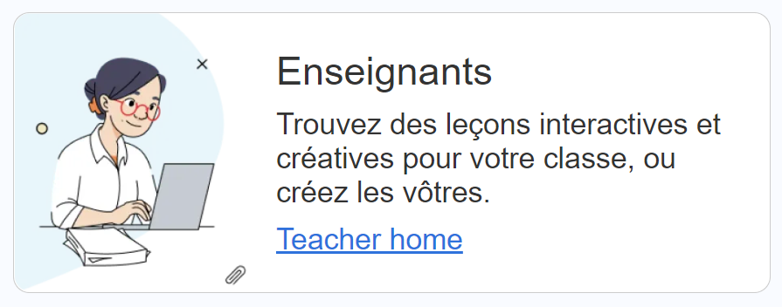
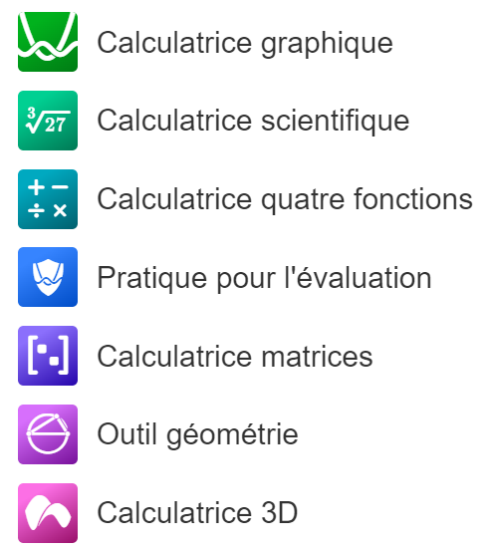
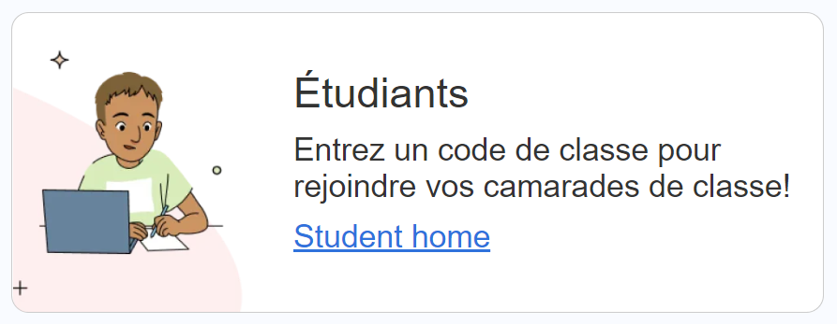
C’est quoi Desmos?
Suite d’outils Desmos desmos.com
Classe virtuelle
teacher.desmos.com
student.desmos.com
‹#›
Notes:
SR
Calculatrice graphique seulement pour les maths/sciences, surtout au secondaire
Classe virtuelle pour toutes les disciplines
https://teacher.desmos.com/
https://student.desmos.com/

Slide 7
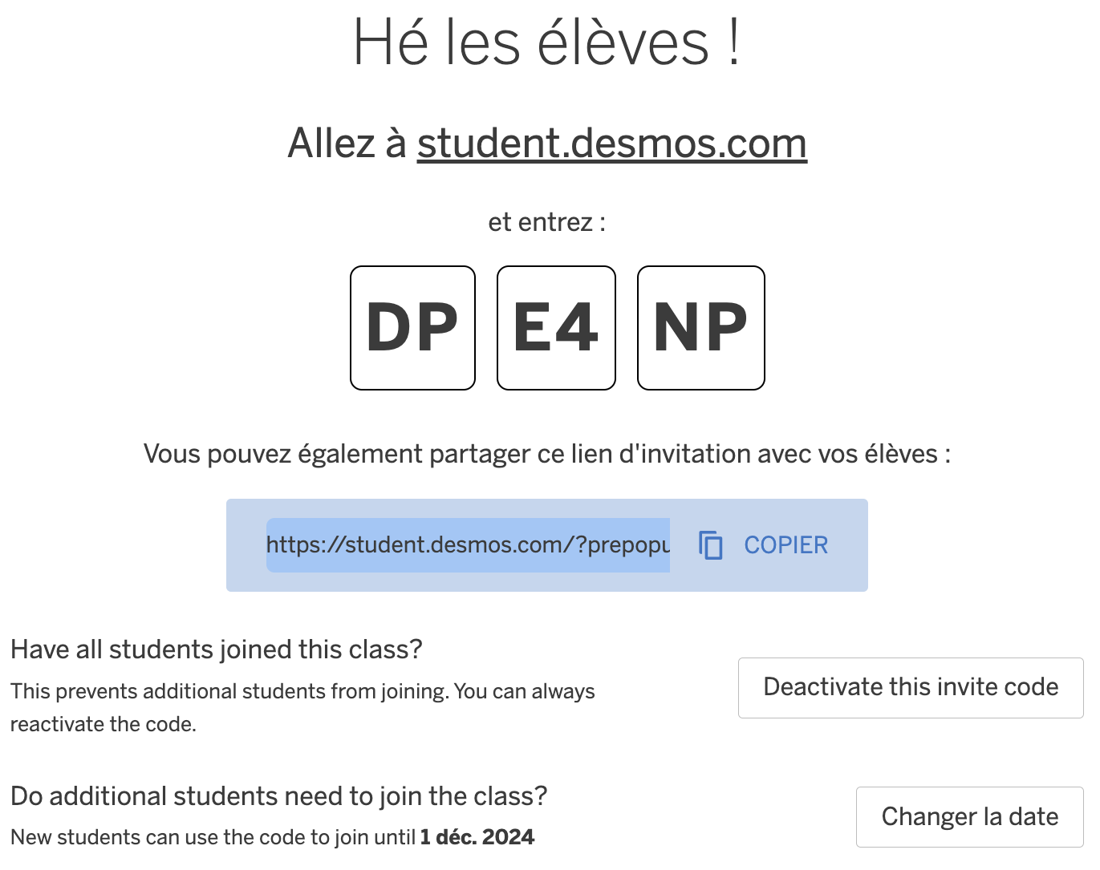
Expérience élève
Rejoindre la classe
Notes:
JD
Teacher: https://teacher.desmos.com/activitybuilder/custom/66fd21888744ec6015d4b5b1?lang=fr
Student: https://student.desmos.com/activitybuilder/student-greeting/66fd283729c2372921ee54fd?lang=fr

Slide 8

L’espace enseignant
teacher.desmos.com
Notes:
SR
https://teacher.desmos.com/

Slide 9
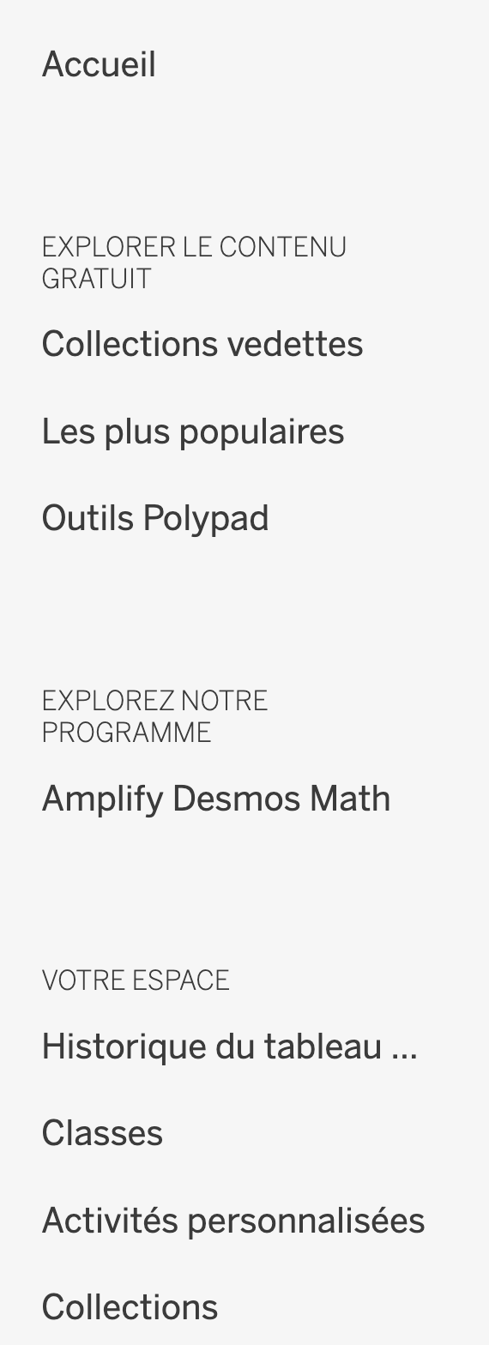
L’espace
enseignant
Notes:
SR

Slide 10
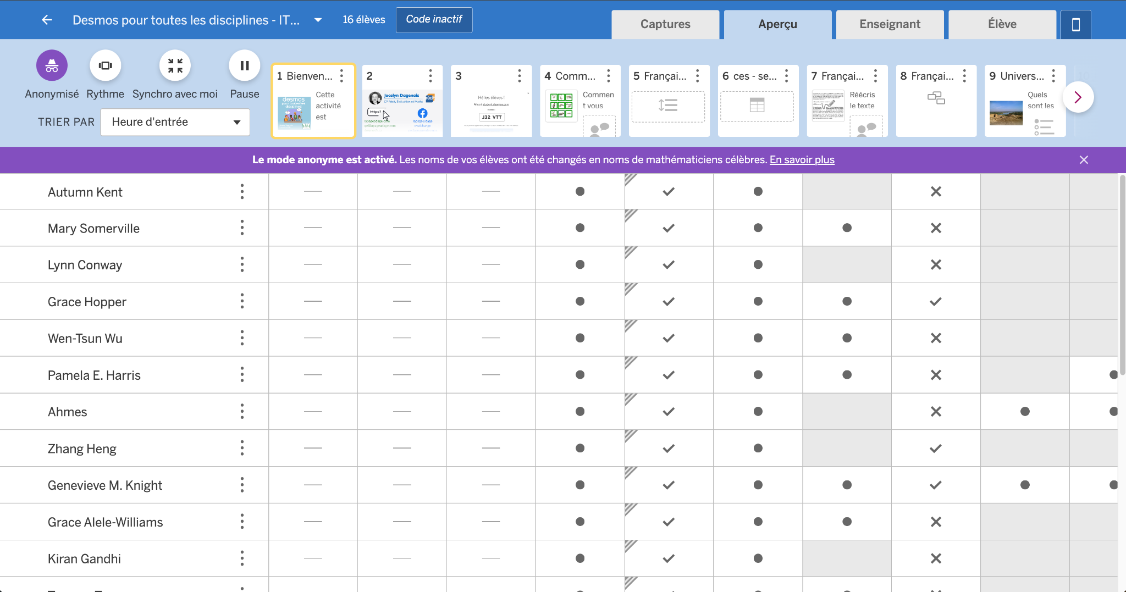
Le tableau de bord de l’enseignant
Notes:
SR

Slide 11
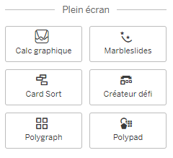
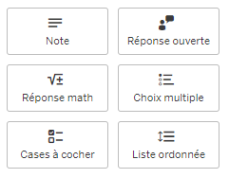
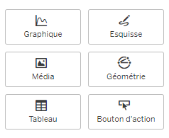
Les outils de création polyvalents
Notes:
SR

Slide 12
Les outils de création mathématique
Notes:
SR

Slide 13
Suite d’outils Desmos
desmos.com
Notes:
JD

Slide 14
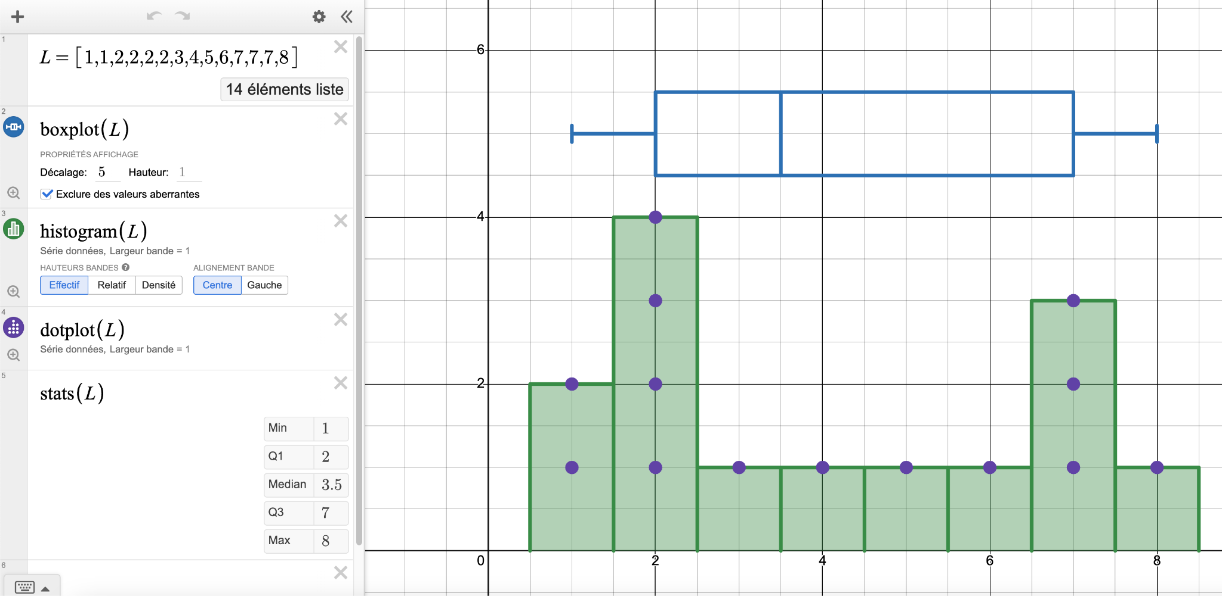

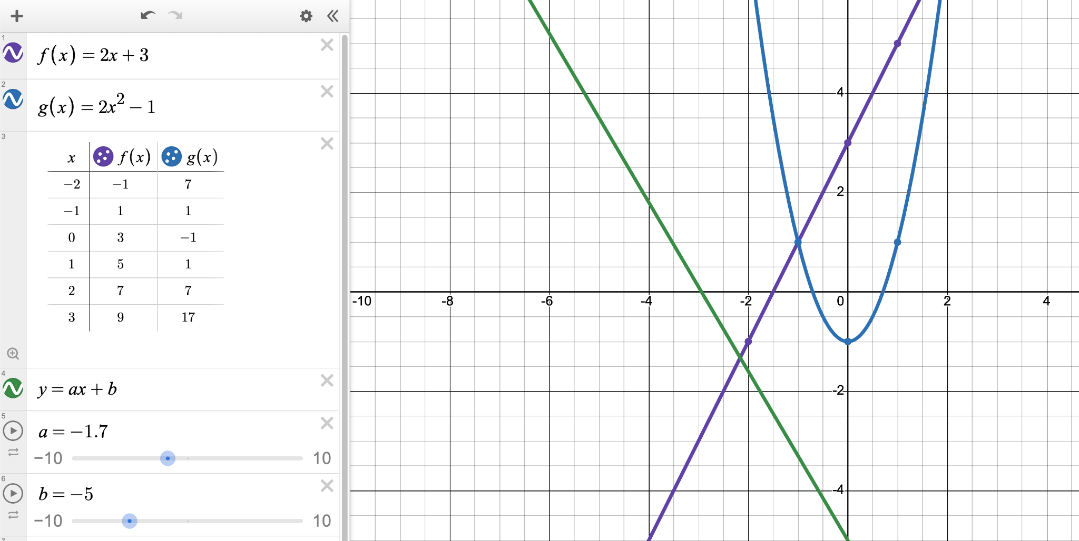
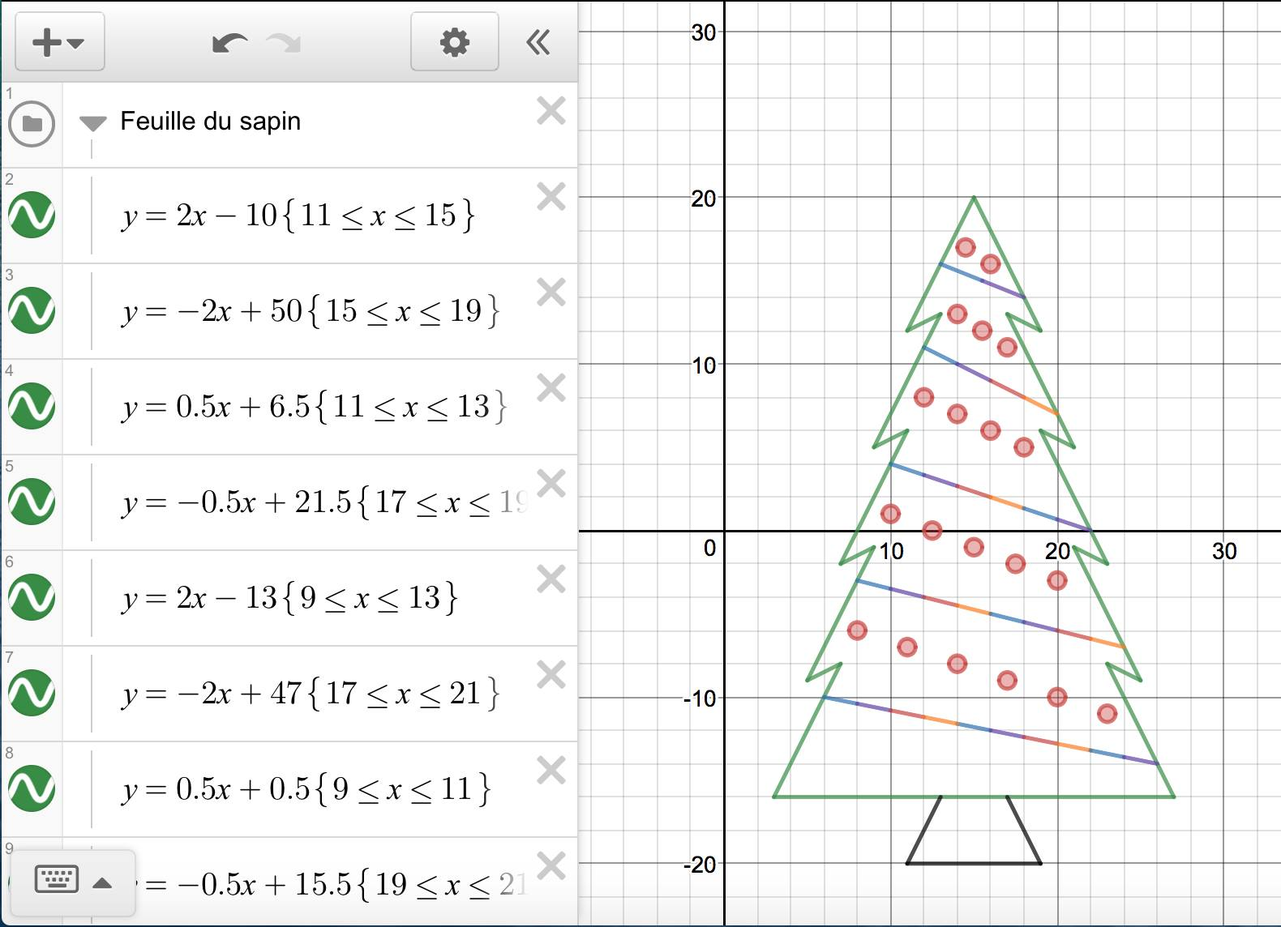
Calculatrice graphique
Notes:
JD
https://www.desmos.com/calculator/bmzqzgei3w?lang=fr
https://www.desmos.com/calculator/lyxx6nfqfz?lang=fr
https://teacher.desmos.com/activitybuilder/custom/5fc39952b575200bae86c798?lang=fr

Slide 15

Calculatrice graphique
Notes:
JD
https://www.desmos.com/calculator/ryn4gxvugr?lang=fr

Slide 16



Desmos Mode Examen
Pour plus
de détails
Soutenir l’évaluation (courante ou ministérielle)
Navigation bloquée
Fonctions de sécurité
Pas de compte, pas d’enregistrements
Conforme aux politiques du MEQ
Lien à utiliser
Notes:
SR
https://www.desmos.com/testing/quebec/graphing?lang=fr

Slide 17

Desmos Mode Examen
Tâches d’appropriation
Tâche 1 : L’ordinateur d'Ethan
Tâche 2 : Les déchets sur la plage
Tâche 3 : Se déplacer à Théorème-sur-Mer
Comment piloter les activités?
Pourquoi pister les élèves dans leur démarche?
Quelle est l’utilité des capsules vidéos?
Collection Teacher Desmos
Notes:
SR
nous conseillons qu’à la troisième activité réalisée par les élèves, ce sont eux qui doivent déterminer si DME est utile pour chacune des étapes. Ils doivent écrire en quoi DME leur est utile. Pourquoi pistons-nous les élèves avec les étapes de la démarche?

Slide 18

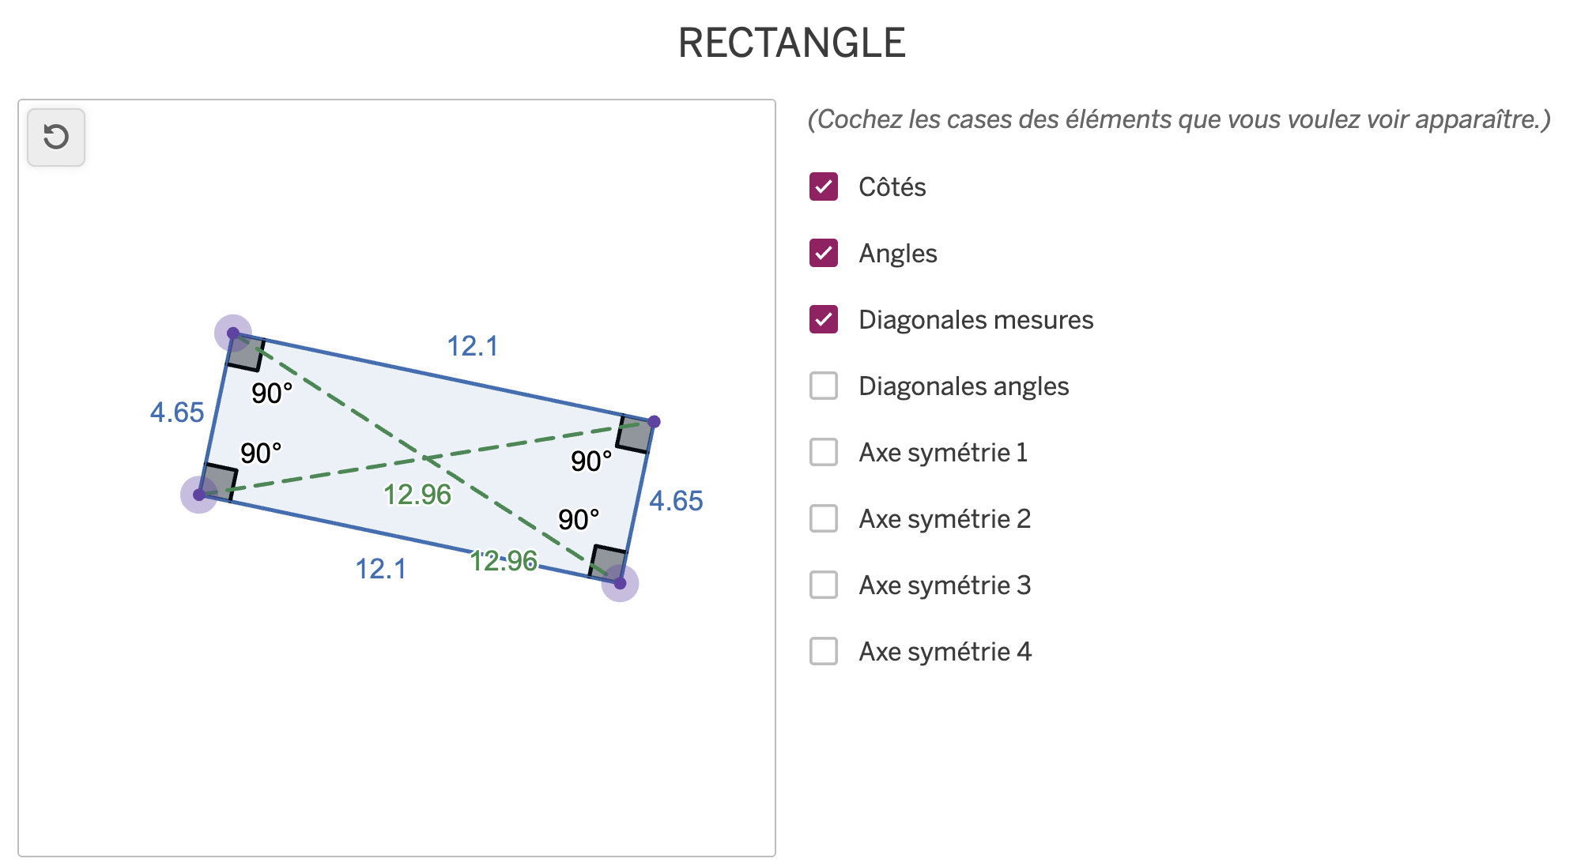
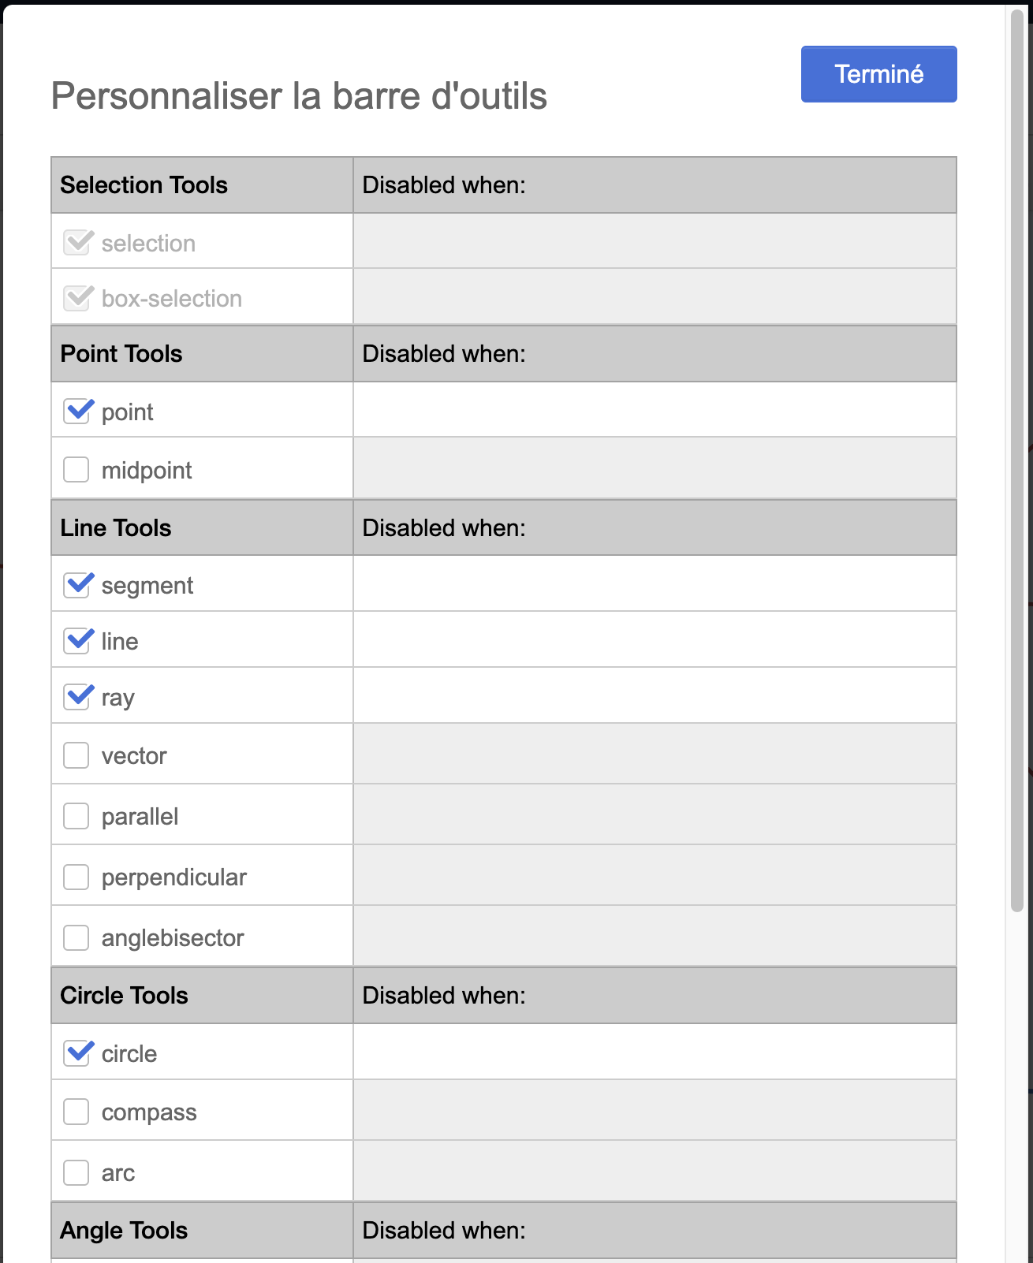

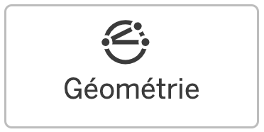
Géométrie
Notes:
JD
En temps réel seulement
10 minutes
Teacher: https://teacher.desmos.com/activitybuilder/custom/651f0fd357b9c733b6a31c42?lang=fr

Slide 19

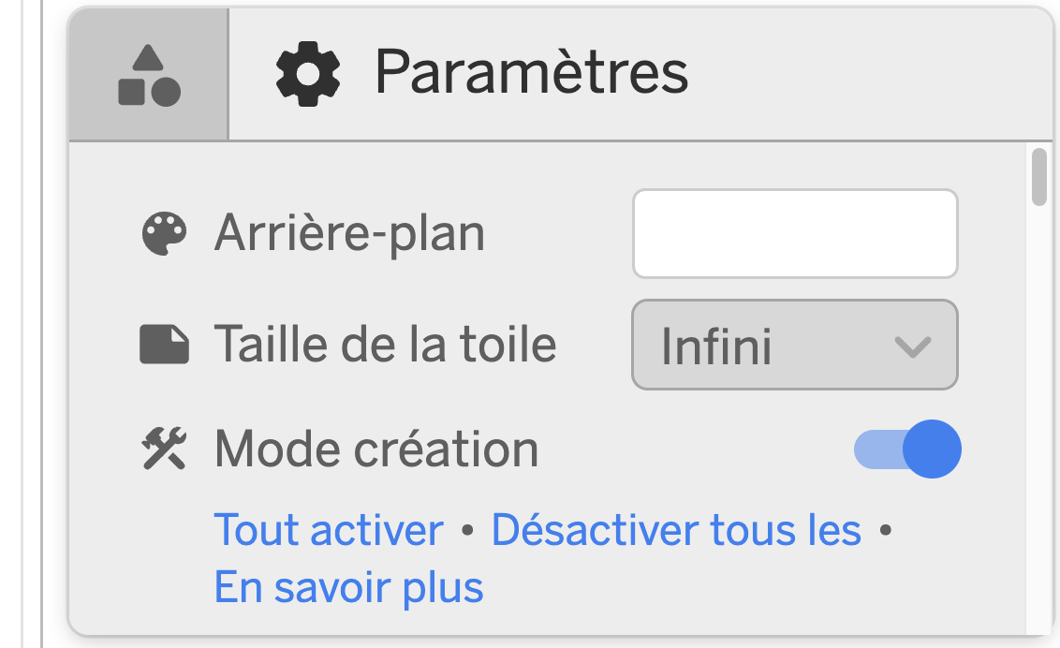
Polypad + Desmos = 💚
Notes:
JD
En temps réel seulement
10 minutes
Teacher: https://teacher.desmos.com/activitybuilder/custom/66fd89c091be9f41379b6bb3?lang=fr

Slide 20
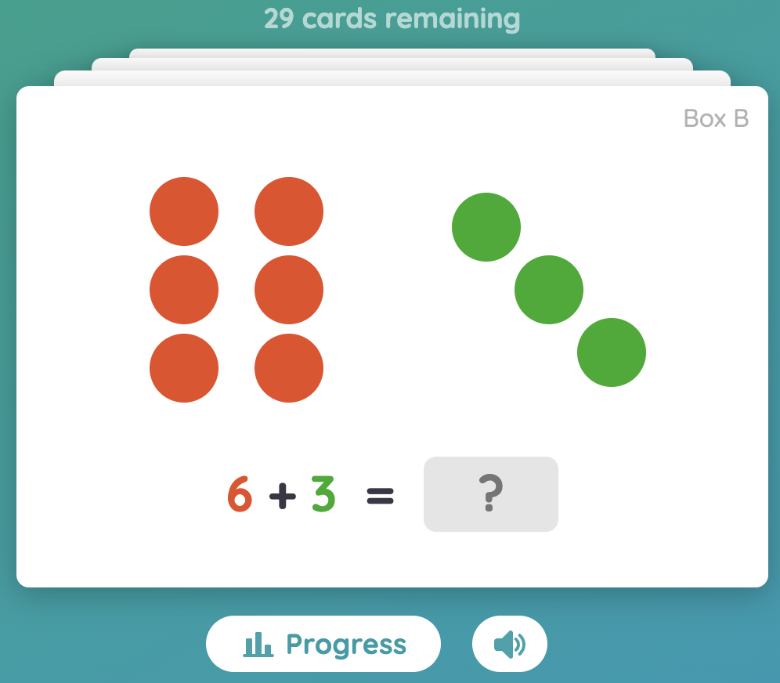
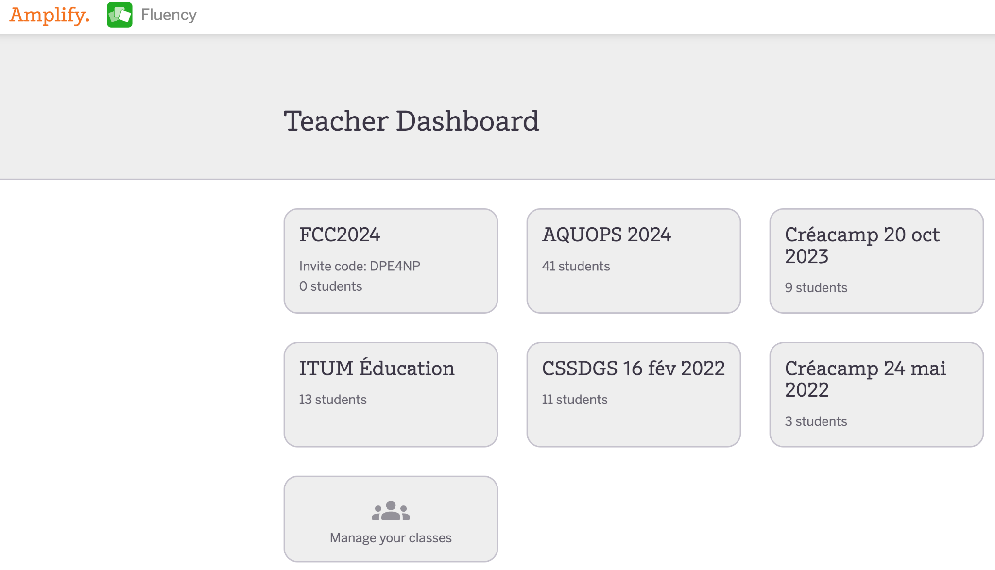
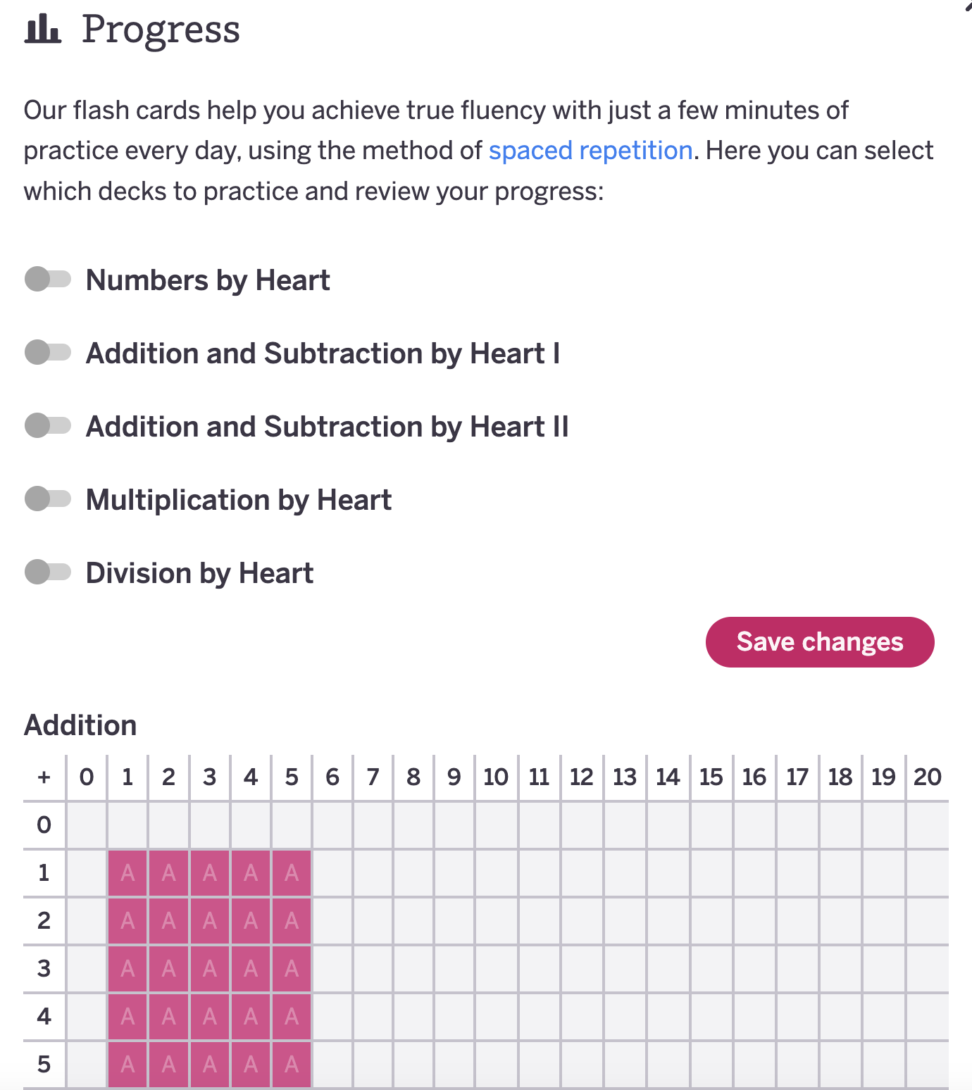
Polypad + Desmos = 💚
Notes:
JD
En temps réel seulement
10 minutes

Slide 21
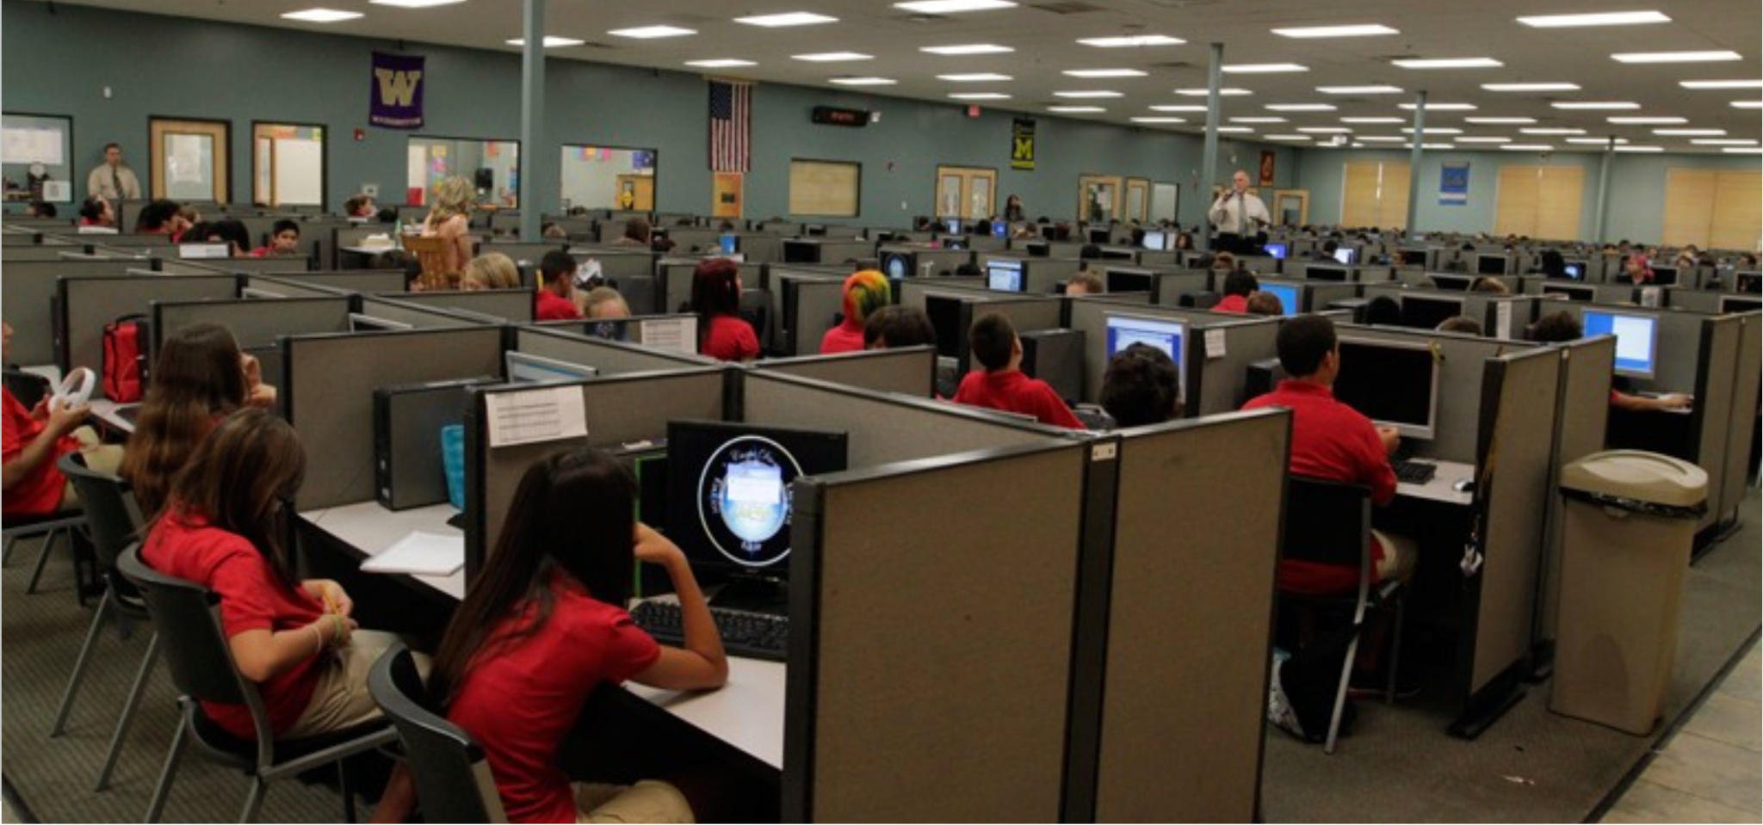





Pièges
1 appareil, 1 élève
Ne pas faire l’activité
Répétitions
Rétroaction trop rapide
Ne pas faire de retour
Trop d’écrans
Notes:
JD (SR)

Slide 22
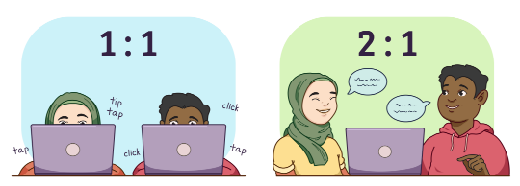


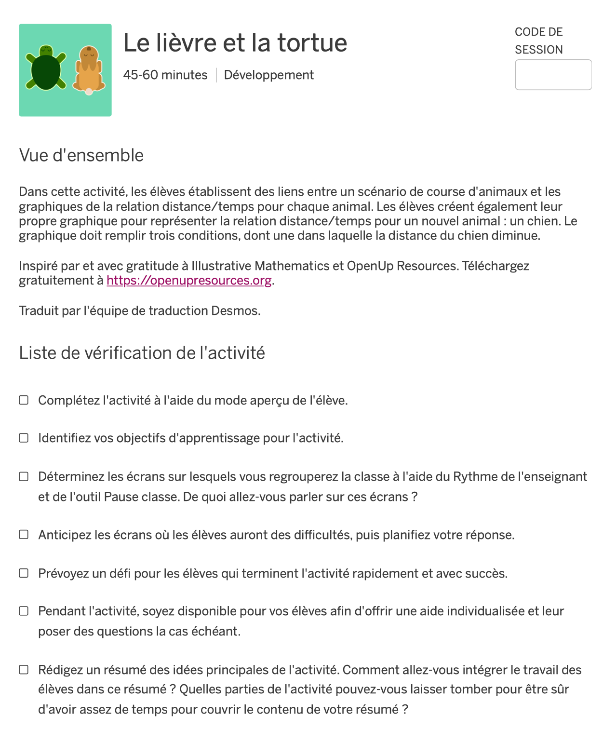
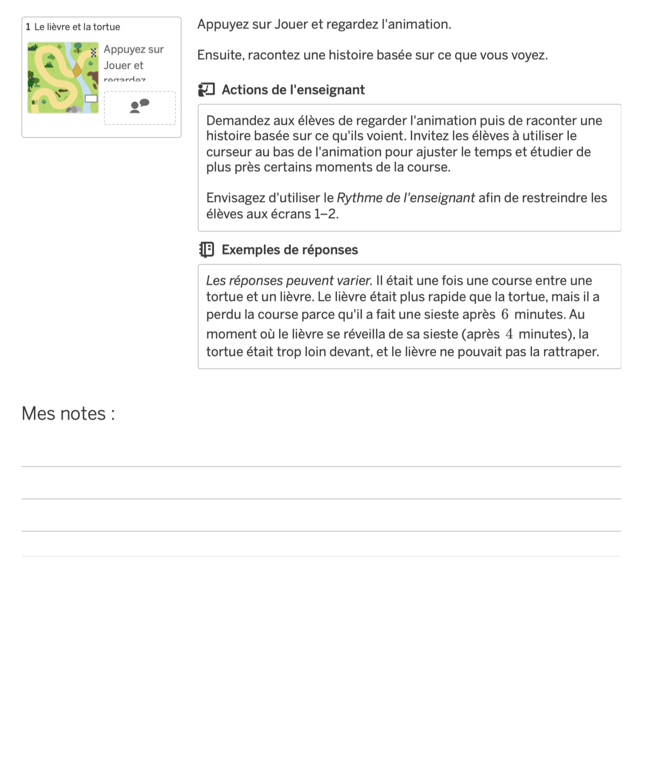
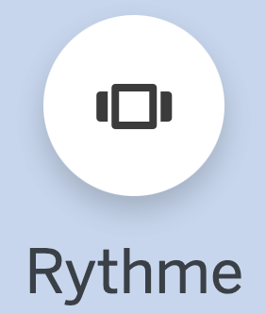

Bonnes pratiques
Planif avec guide
1 appareil, 2 élèves
Ajout d’un défi
Ajouter des notes
Notes:
JD (SR)

Slide 23


Bonnes pratiques
Anticiper les idées que les élèves produiront au cours d'une tâche ou d'une activité.
Surveiller/Monitorer le travail des élèves en classe pour déceler ces idées et les autres idées qui n'étaient pas prévues.
Sélectionner un sous-ensemble des idées des élèves qui sont intéressantes.
Ordonner l'ordre de leur présentation pour ensuite aider les élèves.
Connecter ces idées par le biais d'une discussion.
Notes:
JD (SR)

Slide 24
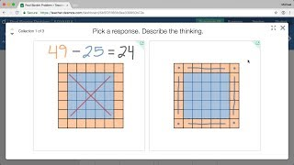
Sélectionner, ordonner, connecter
Notes:
JD

Slide 25

Tâche Math+CCQ
Notes:
SR
https://teacher.desmos.com/activitybuilder/custom/65f844a01b1a1847fc26b1de?lang=fr
https://docs.google.com/presentation/d/1zcEJtJlO1hzgsO9_lfdiDzqRshr513YPvfpotb-AwLI/edit?usp=sharing

Slide 26

Outils d’aide techno
Difficultés motrices
Fonctions d’accessibilité (synthèse vocale, contraste, taille des caractères, raccourcis claviers, mode braille)
Outils variés (cartes à associer, éditeur d’équation, outil de dessin, outils de géométrie, outils de manipulation virtuelle, traces audio, Polypad, etc. )
Notes:
SR
https://recitmst.qc.ca/Projet-MathIAS-Rencontre-1

Slide 27

Outils d’aide techno
En mathématique
Notes:
SR
https://sites.google.com/recit.qc.ca/oatmath/accueil

Slide 28







Compétence numérique Enseignant
Habiletés technologiques
Innovation et créativité
Numérique pour l’apprentissage
Collaboration
Communication
Inclusion et
besoins diversifiés
Production de contenu
Notes:
JD

Slide 29


Compétence numérique
Élève
Habiletés technologiques
Innovation et créativité
Numérique pour l’apprentissage
Résolution
de problèmes
Collaboration
Communication
Inclusion et
besoins diversifiés
Notes:
SR

Slide 30

Ressources en Sciences
Collection du RÉCIT MST (en construction)
20 activités en français (Émilie Gagné)
45 activités en anglais (Heather Kohn)
Guide Genially : Desmos en sciences et technologies
Banque d’activités: desmosfr.ca
Nouveauté!
Notes:
SR

Slide 31
Ressources en
Math
Banque d’activités: desmosfr.ca
Répertoire FGA Desmos (Projet 15081 - Région de Québec)
Guide Genially : Tout sur Desmos
Collection 1re secondaire
Collection 2e secondaire
Collection 3e secondaire
Collection 4e et 5e secondaire
Collection Polypad
Notes:
SR

Slide 32
Ressources en
Math
Collection Desmos Classroom K-5 modifiables
Collections NCTM 2024 Polypad
Introduction à CL - Langage de programmation pour dynamiser les activités (exemples et document)
Rétroaction interprétative
Activités Grade 6 Grade 7 Grade 8 modifiables
Notes:
JD

Slide 33
Développement
Autoformation « Premiers pas avec Desmos » du Campus RÉCIT
Tutoriels du RÉCIT MST
Webinaire sur la calculatrice graphique
Webinaire sur la classe virtuelle
Webinaire sur la création d’activités pour la classe virtuelle
Accompagnement en présence ou en virtuel dans vos milieux (equipemst@recit.qc.ca)
Notes:
SR

Slide 34

MERCI !
stephanie.rioux@recit.qc.ca
jocelyn.dagenais@cssdhr.gouv.qc.ca
Cette présentation, recitmst.qc.ca/desmos08102024 du RÉCIT MST est mise à disposition, sauf exception, selon les termes de la Licence CC.

Slide 35

Free templates for all your presentation needs
For PowerPoint and Google Slides
100% free for personal or commercial use
Ready to use, professional and customizable
Blow your audience away with attractive visuals

